Slide 1
Динамика образовательных результатов и неравенства в России. По данным PISA
Kirill Vasiliev (World Bank)
Andrei Zakharov (HSE)
Tatiana Khavenson (HSE)
Anastasia Kapuza (HSE)
Julia Kersha (HSE)

Slide 2
1: К 2015 году в России выросли результаты PISA почти по всем предметным областям
Рост результатов по чтению и математике, но не по естествознанию. Мы достигли уровня ОЭСР
Notes:
Следом добавить слайд где разрыв баллов по образованию матери в 2015 г.

Slide 3
2: Сохраняется неравенство между городом и селом

Slide 4
3: Сохраняется расслоение школ по культурным ресурсам семей
Распределение классов по доле матерей с высшим образованием не по полюсам, а в некотором континууме
В 11% школ высокая доля матерей с высшим образованием (>70%), в 27% школ низкая (<30%).
Чем больше в школе доля учащихся, матери которых получили высшее образование, тем больше баллы по всем предметам

Slide 5
1: ДИНАМИКА РЕЗУЛЬТАТОВ ДЕТЕЙ ИЗ СЕМЕЙ С РАЗНЫМИ КУЛЬТУРНЫМИ РЕСУРСАМИ

Slide 6
В выборке и в популяции стало больше матерей с высшим образованием
Культурные ресурсы семьи (напр., образование родителей) один из важных предикторов результатов учащихся
Notes:
10-11 кл, %: 49-49-24-13-9
9 кл, %: 32-37-71-82-87

Slide 7
Образование родителей важно для «поддержания» общего уровня результатов, но прирост результатов происходит у детей, чьи матери не получили высшего образования
У детей с матерью с ВО результаты выше. Но в 2011 – 2015 гг. их баллы не растут по всем предметам (в чтении незначимый прирост)
У детей с матерью без ВО результаты растут по математике и чтению
По естествознанию баллы PISA не растут ни у кого
Notes:
На общие результаты влияют две вещи: прирост детей с ВО родителей
Рост результатов детей без ВО
Подчеркнуть про естествознание (научная картина мира и содержательный ресурс). Не растет. Почему?

Slide 8
2: РАЗРЫВ РЕЗУЛЬТАТОВ МЕЖДУ НАСЕЛЕННЫМИ ПУНКТАМИ

Slide 9
В 2003 – 2015 СОКРАТИЛСЯ РАЗРЫВ МЕЖДУ НАСЕЛЕННЫМИ ПУНКТАМИ, НО НЕРАВЕНСТВО РЕЗУЛЬТАТОВ СОХРАНИЛОСЬ
В 2003 г. расслоение было рассредоточено, к 2015 г. появилось 2 центра.
В городах-миллионниках баллы не растут (искл. чтение)
Разрыв сократился за счет прироста в остальных населенных пунктах.
Notes:
НАСТЯ – поменять легенду: снизу ввурху

Slide 10
Динамика доли учащихся с разным уровнем образования матери по типу населенного пункта
В выборке PISA в каждом типе населенных пунктов увеличивается доля с матерей с высшим образованием.
Прирост различен: 8-16%.
Notes:
Нельзя объяснить все образованием. Изменение числа детей по типу населенных пунктов

Slide 11
3: СОЦИАЛЬНОЕ РАССЛОЕНИЕ ШКОЛ

Slide 12
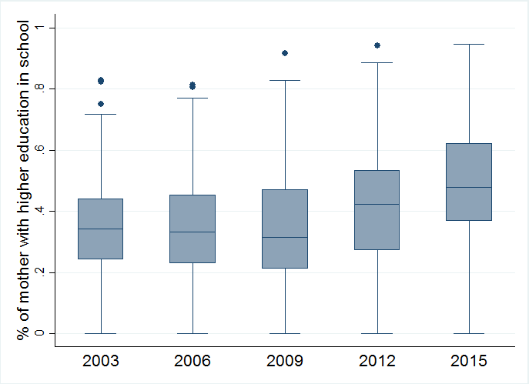
Как менялась социальная композиция школ?
Особенности «расслоения»: школы не распределяются по полюсам по доле родителей с высшим образованием – это континуум
«Медленное насыщение»:
Сохраняются школы, где у всех матерей нет высшего образования
С 2009 г. появились школы, где более 80% матерей с ВО
С 2012 г. смещение среднего показателя: если в 2003 в школах в среднем было 35% матерей с ВО, то в 2015 – 45%

Slide 13
Несколько типов образовательных ситуаций на стыке типа местности и культурных ресурсов семьи
В небольших населенных пунктах нет школ, где у более 80% детей матери получили высшее образование
В крупных городах, наоборот, нет школ, где с минимальными образовательными ресурсами семей
Share of pupils whose mother has higher education and results for reading PISA 2015
Notes:
Это не только родители в мелких населенных пунктах, а что-то еще,
А города не растут, несмотря на прирост родителей с ВО

Slide 14
Гипотезы и вопросы для обсуждения
Родители с высшим образованием всегда были больше вовлечены в обучение детей, школа за эти годы не поменяла работу с такими детьми – У них нет роста баллов:
Это вызов, т.к. нет потенциала дальнейшего роста. Школе надо учиться работать и «успешными» учениками
Школа смогла помочь детям в менее выигрышных условиях - школы «подтягивают хвосты», концентрируясь на этих детях:
усиление контроля: ОГЭ, ЕГЭ?
требование результата через стандарт, ОГЭ, ЕГЭ, школьные рейтинги?
школы стали больше ответственны за результат?
Рост результатов в малых городах и сельской местности:
кризис больше ударил по городам?
Доступность Интернета, информатизация жизни детей - дети учатся работать с разнобразной информацией (вне школы)?
реструктуризация сети школ (эффект масштаба)?
4. В чем потенциал для дальнейшего роста?

